Slide 1
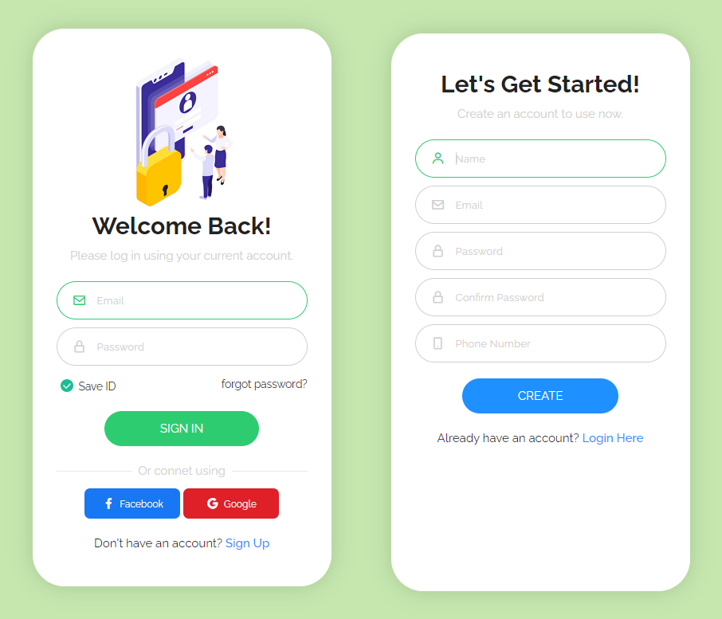
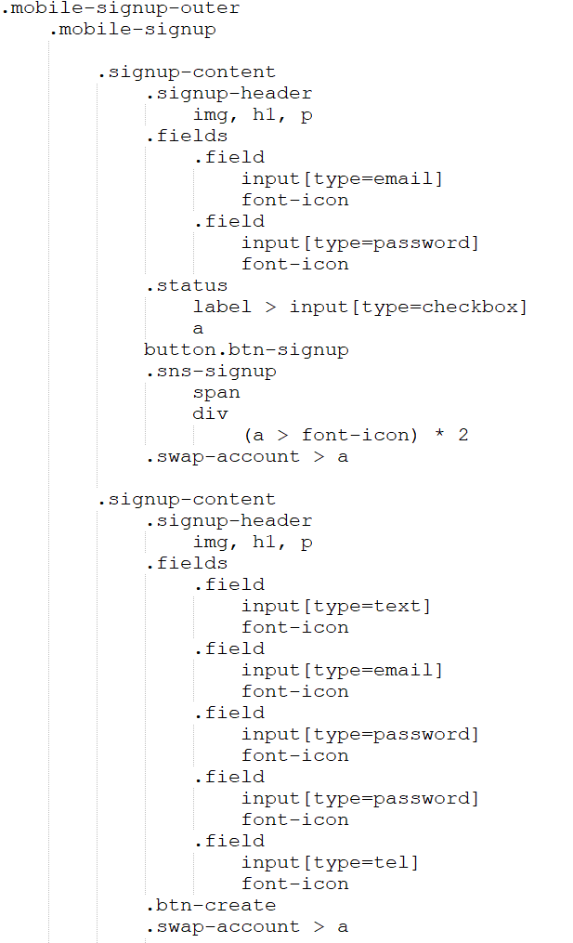
실습하기 - HTML 와이어프레임 구조(Dual Login)

